Slide 1







Portfeuille de compétences

Slide 2
PRÉSENTATION & TIMELINE
2023
2024-2025
Bac STI2D - option SIN
BTS SIO - 2e année option SLAM
2023-2024
2026-2029
BTS SIO - 1re année
Bachelor & master informatique Ynov Lyon
1

Slide 3
01
Tableau de synthèse
02
Mon portfolio
03
Projets professionnels
04
Projet de stage "PoemWeb"
Les réalisations professionnels effectués.
Mon parcours, mes projets, mes dossiers...
Mes projets réalisé
lors du BTS.
Les réalisations faites
durant mon stage.
2

Slide 4
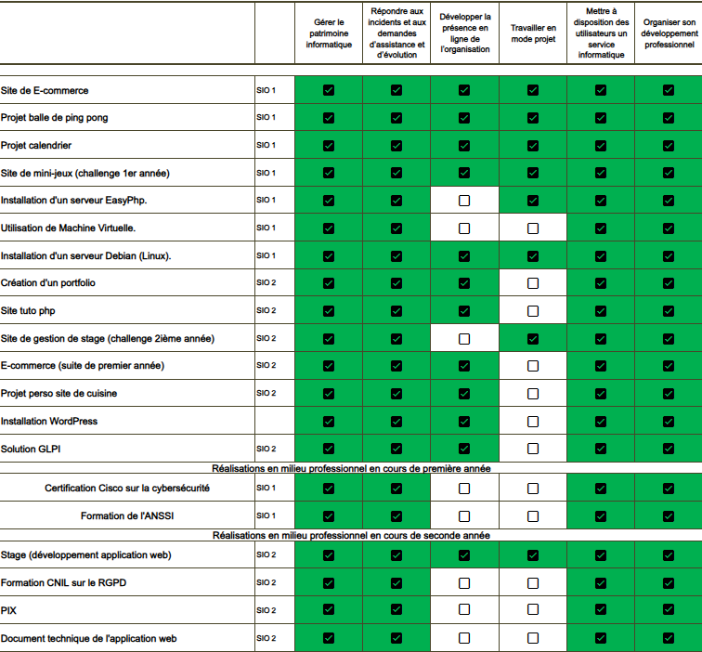
Tableau de synthèse
3

Slide 5
Mon portfolio
Accès à mon portfolio grâce à ce lien :
Portfolio Timothé ROYER
4

Slide 6
Mes projets
Accessible via mon portfolio
Site e-commerce
Site de mini-jeux (challenge)
Site recette de cuisine
D'autres projets sur Github
5

Slide 7
Projet de stage PoemWeb
Une application web pour le suivi des transports de marchandises et des livraisons.
6

Slide 8
Mes missions
Exploration de l’environnement de travail
01
02
Modification du code
03
Rédaction d'un document technique
7

Slide 9

Logiciels utilisés
Visual Studio Code : utilisé pour l’édition et la modification du code.
Nginx : utilisé pour la gestion et la configuration du serveur web.
Access : utilisé pour la gestion des bases de données.
PoemServer : utilisé pour le déploiement et l’exécution des applications POEM, permettant de tester et déboguer le code.
8

Slide 10
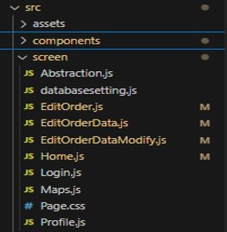
Vue de l'application dans VS code
Dans « src » se trouve tout le code de l’application web, et dans « screen » se trouve le code permettant d’afficher correctement les pages.
9

Slide 11
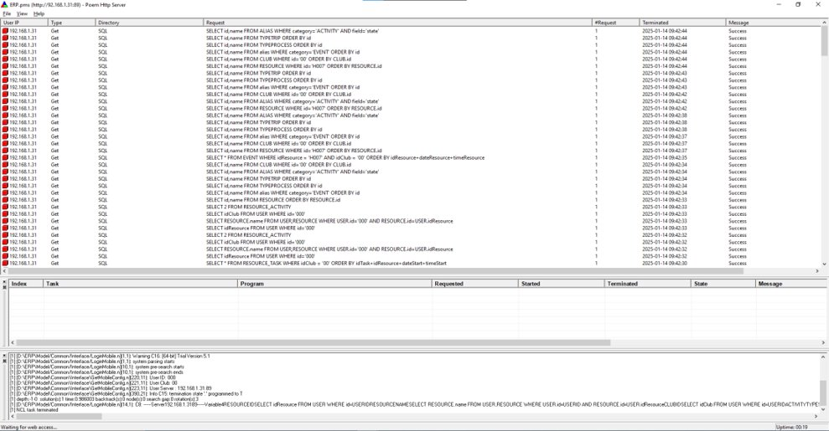
Vue de PoemServer
10

Slide 12
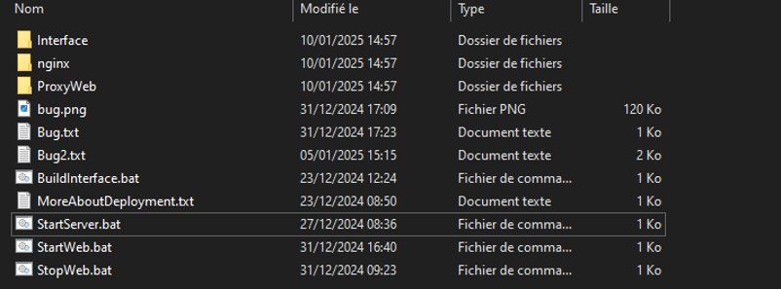
Vue des fichiers
BuildInferface : pour mettre à jour le visuel de l’application web.​
StartServer : pour lancer les serveurs et pouvoir communiquer.​
StartWeb et StopWeb : sont utilisés pour configurer et démarrer un environnement de développement où à la fois un serveur Node.js et un serveur web Nginx sont nécessaires pour faire fonctionner l'application.​
​
​
12

Slide 13
FIN

